Slide 1
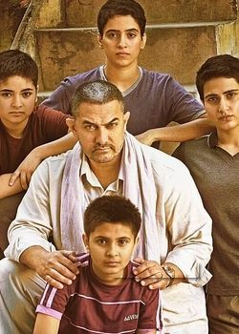

AEM WEEKEND SHARING
AEM周末分享
第271 期
《摔跤吧，爸爸》人生感悟

Slide 2
AEM WEEKEND SHARING
坦言讲，
我去看这部电影，完全是因为十块八的特价和猫眼上的高分。因为电影名，实在是没有能够吸引我的地方。
但是看完电影，我感觉整个身体的细胞，都被激活了。这绝对是今年最好看的电影，没有之一。电影全程共计140多分钟，但每一分每一秒绝对值得去期待。

Slide 3
AEM WEEKEND SHARING
自制力越强，越能掌控人生
这位三傻里的男主角，化身为摔跤手后，
为了成功演绎剧中的两个年龄段，
先增肥28公斤，拍了电影的后半部分，
再花五个月减25公斤，并练出8块腹肌，拍前半部分。

Slide 4
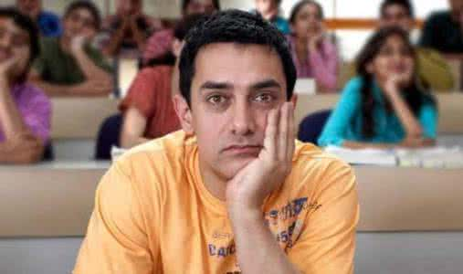
AEM WEEKEND SHARING
阿米尔.汗的人生，之所以如此成功，与他的自制力脱不了关系，这部影片，也从侧面强调了自制力的重要性。
想起读高中的时候，我们课本下面是杂志，抽屉里面是手机，书本里夹着纸条。除了学习，我们花了更多的时间，在玩游戏和看小说的身上。所以，总有人在高考面前，让梦想拐了弯。所以，总有很多上了大学的人抱怨，人生为何过的一塌糊涂？
离开了象牙塔，脱离了老师寸步不离的管辖，
那些没有自制力的人，无疑已经丧失自己大半的人生。

Slide 5
AEM WEEKEND SHARING
这世上谁都可以嘲笑你，唯独你自己不能
剧中两个女儿，刚开始受尽嘲笑与讥讽，但她们无力反抗。
她们在决定反抗的时候，才知道反抗的结果是，十多岁时和不认识的人去结婚、生子、一辈子在家做饭带孩子。
于是，她们不等父亲来叫醒，就已经奔跑在村庄的田野里了，这一次，她们开始为自己而努力。

Slide 6
AEM WEEKEND SHARING
在这个世界上，不只是这两个女儿会被别人嘲笑。我们的人生，何尝不是一路被人嘲笑，又咬牙一路向前呢。
其实在我读书时，总能听到：一个女生，你能如此已经很不错了。或者，受到这样的讥讽：一个女生读那么多书，有什么用，以后还不是要在家相夫教子。
但我知道，我绝对不能轻视自己。只有我自己知道，我要过什么样的人生，做什么样的自己。而这，只有我自己才能去实现。
这个世界真的没有谁能左右你的人生，只有你自己。

Slide 7
AEM WEEKEND SHARING
永远别小看一点点的力量，它会让你坠入无底深渊
吉塔在进入国家队训练后，
认识新的朋友，学到新的技能，做了很多曾经不敢尝试的事。
刚开始，她是犹豫的，她朋友说:“吃一点点没有关系的。”
但就是因为这个一点点，吉塔开始放纵起来，
留起了长发，买漂亮的衣服，做各种自己没做过的事。

Slide 8
AEM WEEKEND SHARING
村上春树先生说过，
“违背自己的原则，哪怕只有一次，以后将违背更多的原则。”这句话，其实已经将吉塔的这部分镜头，解释得淋漓尽致。你是否也有过那样的感受，
曾经的你，会因为一次失败，而痛哭流泪，发誓要奋斗如前。但是后来，你却在一次次的堕落中，带有满足与侥幸感。
那是你么？不是，你在离优秀的自己，越来越远。
请记住电影里的父亲说的那句话，“永远不要忘记，你是怎么一步步走到今天的。”

Slide 9
AEM WEEKEND SHARING
成功往往更青睐于，会为了百分之一的可能而努力的人
吉塔在参加半决赛时，与两次蝉联世界冠军的选手对决。
在第三个回合，比分打平。
在加时赛中，对方获得了攻击权，有99%的机会获胜。
在所有人都以为，吉塔必输无疑的时候，
她居然反败为胜，那一瞬间全场为之沸腾起来。

Slide 10
AEM WEEKEND SHARING
所谓成功，
其实不过是，在所有人都以为你不行的时候，你赢了而已。
所以无论是念高中，还是考研，我一直告诫自己，哪怕是百分之一的机会，也有奇迹的可能。
我不知道自己的人生，离成功这样的字眼，有多远，但我知道，这一生，都要这样去做。
想要在千千万万个考生中，脱颖而出，
想要在千千万万个同行间，锋芒毕露，
谁不是在为了那百分之一的可能，而拼命？

Slide 11
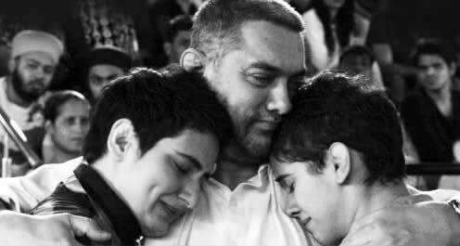
AEM WEEKEND SHARING
家人永远是你可以随时依靠的港湾
电影中的吉塔，在遭遇接连的失败以后，
她给父亲打去了电话，
还未开口，就已经开始了哭泣。

Slide 12
AEM WEEKEND SHARING
我不知道这个镜头，会让你想起谁，但我想起了我的母亲。
当你在跌落深渊的时候，第一个想到的，一定是你的家人，因为只有他们，才会无条件去支持你。
其实，谁不曾和家人闹过矛盾？但你发现没有，唯独和她们闹过的矛盾，早忘得一干二净。
因为，她们一定会包容你，这一点，永远不值得怀疑。
记住，无论什么时候，你还有家人，他们会无条件支持你。

Slide 13
AEM WEEKEND SHARING
学会自己拯救自己，总有一天，你要一个人走
吉塔参加决赛时，父亲被关了，未能坐在观众席上观战。
这一次，吉塔失去了父亲的指导。
她想起了掉进水里时，父亲对她说的那句话，
“记着，爸爸不能时刻保护着你，爸爸只能教你如何战斗，
你要战胜自己的恐惧，试着自己拯救自己。”
在最后的关键时刻，吉塔以一个漂亮的五分，获得胜利，
成功拿到了冠军，整个赛场都为之沸腾。

Slide 14
AEM WEEKEND SHARING
当印度的国歌，响彻整个赛场时，
所有人都为之骄傲，她赢得了整个国家的认可。
你要懂得，没有谁能一直陪伴我们到最后，
有些路，注定要一个人去走，
只有自己，才是那个随时都可以，拯救自己的人。

Slide 15


AEM WEEKEND SHARING
周末愉快！
共创 共进 共赢 共享
AEM科技人力资源部

